Slide 1
认识周长
苏教版 数学 三年级 上册
WWW.PPT818.COM

Slide 2
1.通过观察、操作、计算等活动理解周长的含义，能指出并测量平面图形的周长，初步学会通过测量简单平面图形的边长来计算周长。
2.经历由具体操作到建立周长概念的过程，积累数学活动经验，培养观察、综合、抽象等思维能力，发展空间观念。

Slide 3
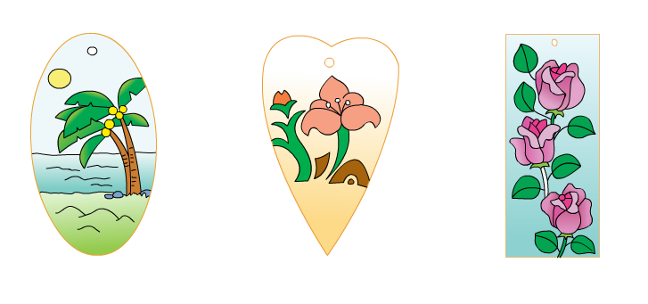
你能指一指每张书签一周的边线吗？
2

Slide 4
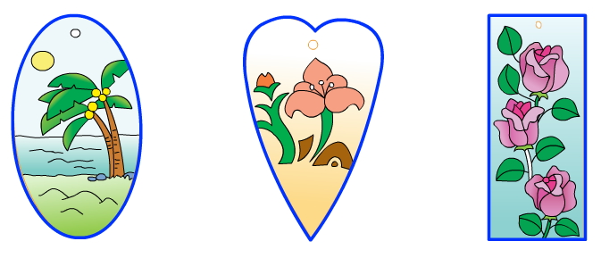
你能指一指每张书签一周的边线吗？
2
书签一周边线的长就是它的周长。

Slide 5
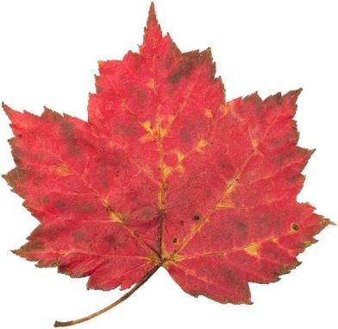
像这样树叶一周的边线长度就是这片树叶的周长。

Slide 6
学习物品中有很多物体，你能找出一个并指出它的周长吗？

Slide 7
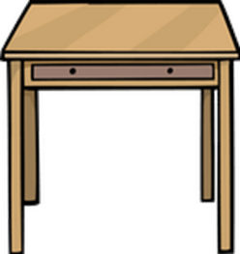
学习物品中有很多物体，你能找出一个并指出它的周长吗？

Slide 8
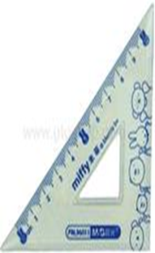
学习物品中有很多物体，你能找出一个并指出它的周长吗？

Slide 9
数学中有很多图形，你会画出这些图形的周长吗？

Slide 10
描一描
你发现了什么？
像这样从某一点出发绕平面图形一 周的长度叫作周长。

Slide 11
下面每个图形的周长各是多少？
2
3cm
3cm
4cm
2cm
1cm
5cm
3cm
3+4+5=12(cm)
3+2+3+1=9(cm)
你是怎样知道的？和同学交流。

Slide 12
试一试
小组合作，想办法测量一片树叶的周长。
你是怎样测量的？测量
时要注意什么？

Slide 13
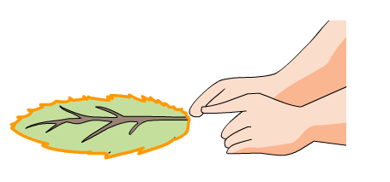
小组合作，想办法测量一片树叶的周长。

Slide 14
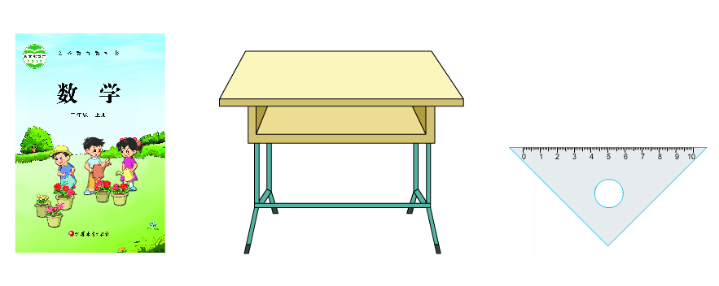
1.分别指出数学封面、课桌面和三角尺一周的边线。

Slide 15
2.描出下面每个图形一周的边线。

Slide 16
3.计算下面各图形的周长。（单位：厘米）
5+5+7=17(cm)
3×4=12(cm)
5+3+4+6=18(cm)

Slide 17
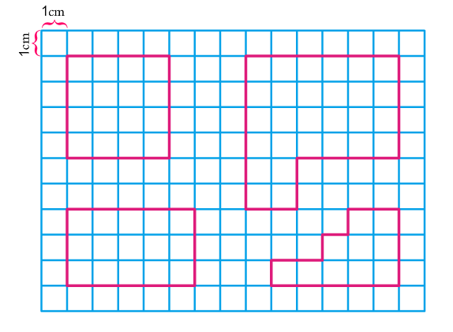
4.
你能说出下面图形的周长各是多少厘米吗？
16cm
24cm
16cm
16cm

Slide 18
5.选择合适的工具，量出家里桌面或板凳面的周长。

Slide 19
神奇的周长
腰部的周长大约是脖子周长的2倍。
脖子的周长大约是手腕周长的2倍。
握紧拳头后，拳头一周的长度和你的脚几乎是一样长的。

Slide 20
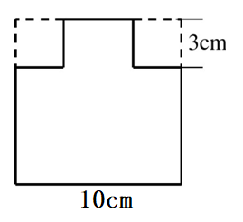
求出下列图形的周长。（单位：厘米）
10+10+10+10=40（厘米）

Slide 21
这节课你有什么收获？
围成图形的所有边线的总和叫周长。

